Slide 1

TC 2018 Fundamentos de redes
Capa física
ITESM Campus Querétaro

Slide 2
Agenda de esta sesión
Funciones de la capa física.
Señalización y codificación.
Tipos de medios físicos.

Slide 3
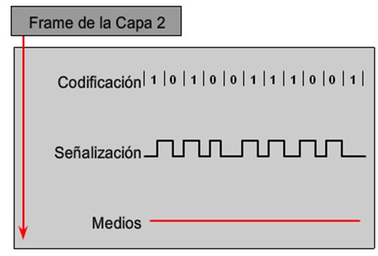
Funciones de la capa física
Preparar los Frames para ser trasmitidos a través de un medio físico.
Estandarizar las tecnologías de transmisión.
Definir las características del hardware y los medios de transmisión.
Estandarizar las técnicas de codificación y señalización.
Convertir bits en patrones de señales y viceversa.

Slide 4








Estándares de medios y hardware
Requisitos y características que deben de cumplir:
Propiedades mecánicas de los componentes: materiales, dimensiones, longitudes, mapa de pines y otros.
Propiedades físicas y eléctricas de los medios.
Tipo de señales para representar los bits.
Organizaciones que los definen: IEEE, ANSI, ITU, EIA, TIA, FCC, ISO y otros.

Slide 5
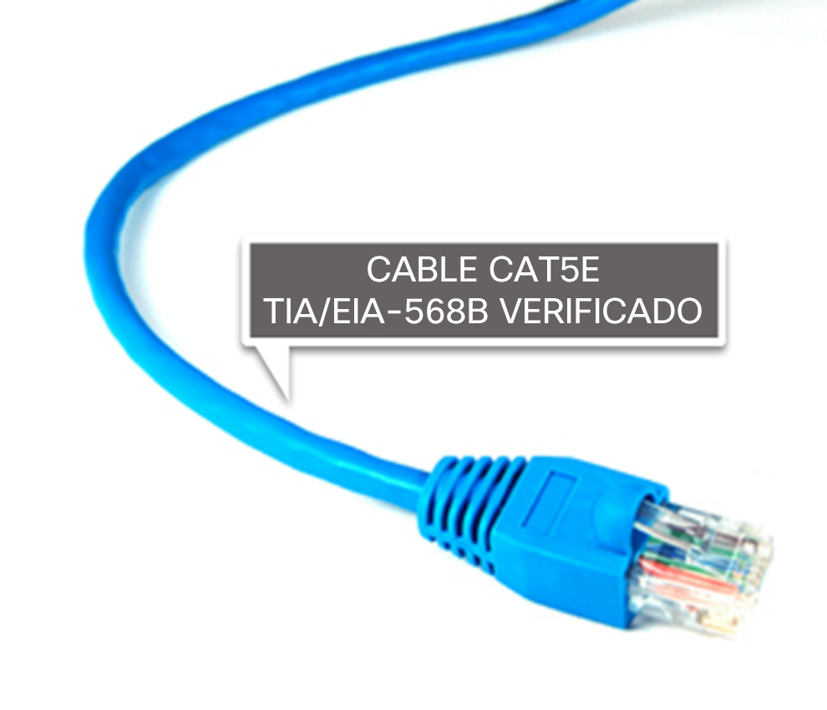
Organizaciones de estándares de comunicaciones y electrónica
Instituto de Ingenieros Eléctricos y Electrónicos (IEEE): dedicado a avanzar en innovación tecnológica y a elaborar estándares en una amplia gama de sectores, que incluyen redes.
Asociación de Industrias Electrónicas (EIA): estándares relacionados con el cableado eléctrico, los conectores y los racks de red.
Asociación de las Industrias de las Telecomunicaciones (TIA): estándares para equipos de radio, torres de telefonía móvil, dispositivos de voz sobre IP (VoIP) y comunicaciones satelitales.
Sector de Normalización de las Telecomunicaciones de la Unión Internacional de Telecomunicaciones (ITU-T): estándares para la compresión de videos, televisión de protocolo de Internet (IPTV) y comunicaciones de banda ancha.
Notes:
3.2 – Protocolos y estándares de red
3.2.3 – Organizaciones de estándares
3.2.3.3 – Organizaciones de estándares de comunicaciones y electrónica

Slide 6
Capa física
La capa física es responsable de establecer, mantener y terminar los enlaces físicos.
Aplicación
Establece el medio a utilizar:
Presentación
Guiado (UTP, STP, Coaxial, Fibra óptica)
No guiado (Inalámbrica, microondas)
Sesión
Transporte
Analógica
Digital
Define el tipo de señal:
Red
Enlace de datos
RJ45
RJ11
Define el tipo de conector a utilizar:
Física
Ethernet
Serial
USB
Define el tipo de puertos:
Notes:
Unshielded Twisted Pair (UTP) – Par trenzado sin blindaje

Slide 7
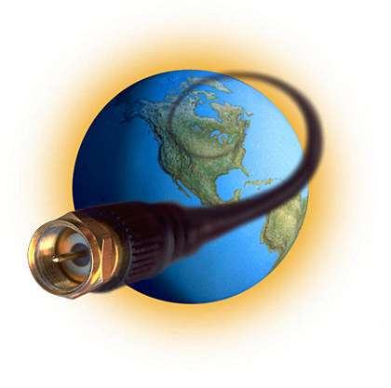
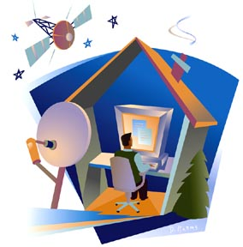
Capa física
La capa física establece el medio a utilizar:
Medios de comunicación que utilizan líneas físicas (guiados)
Par trenzado ( UTP /STP)
Cable coaxial
Fibra óptica
Medios de comunicación inalámbricos (no guiados)
Ondas de radio
Microondas
Satélite
Rayos infrarrojos y láser

Slide 8
Capa física
Tipos de medios físicos
MEDIO | TIPOS
COBRE Señales Eléctricas. | Coaxial Twin-ax UTP STP
FIBRA ÓPTICA Impulsos de luz. | Multimodal Monomodo
INALÁMBRICO Ondas de radio. Microondas. | WLAN – Wi-Fi WPAN – Bluetooth WWAN – Satélites, WiMax

Slide 9
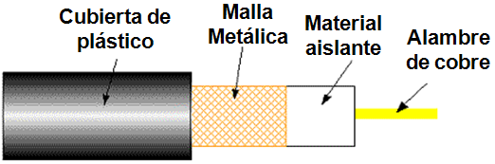
Medios de cobre
Cable coaxial
Consta de un alambre de cobre duro en su parte central rodeado por un material aislante. Este material aislante está rodeado por una malla metálica que a su vez está cubierta por una capa de plástico protectora.
La primera generación de redes utilizaban cable coaxial y se sigue usando para tendidos mayores de 100 metros.
Es más caro que el par trenzado, pero puede transmitir una gran cantidad de datos más rápido que el par trenzado y no sufre interferencias eléctricas.
Es un cable muy popular en la industria de la televisión por cable.

Slide 10
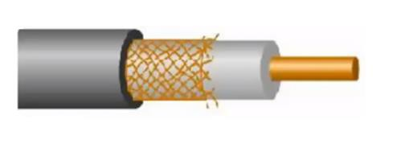
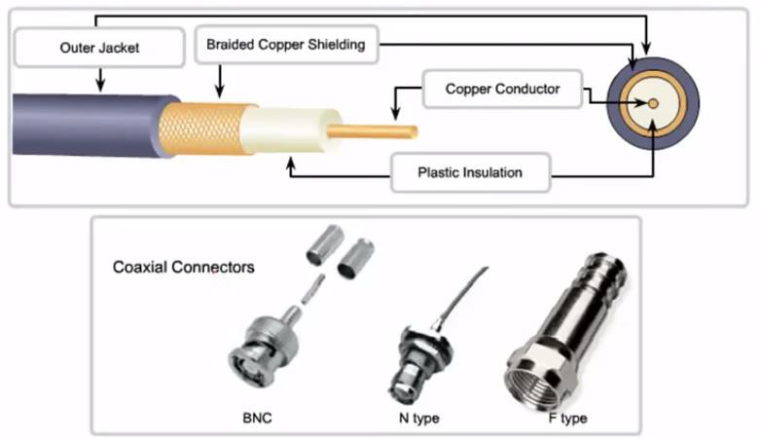
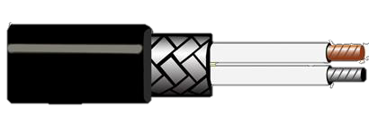
Medios de cobre
Cable coaxial
Twin-ax Cable

Slide 11
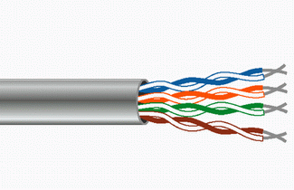
Medios de cobre
Par trenzado no blindado (UTP - Unshielded Twisted Pair)
Consiste de dos alambres de cobre aislados con un recubrimiento plástico, que se entrelazan en forma helicoidal.
Ha sido usado por años en las líneas telefónicas.
Es el más popular para la implementación de redes.
Se limita a un tendido recomendado de 100 metros.
Ventajas: El cable es más económico, flexible, delgado y fácil de instalar.
Desventajas: Presenta menor protección frente a interferencias electromagnéticas
La U de UTP significa 'sin blindaje‘, por lo que no incorpora ninguna malla metálica que lo rodee.

Slide 12
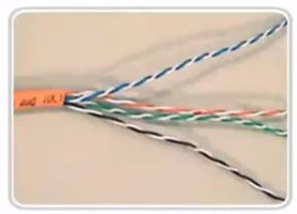
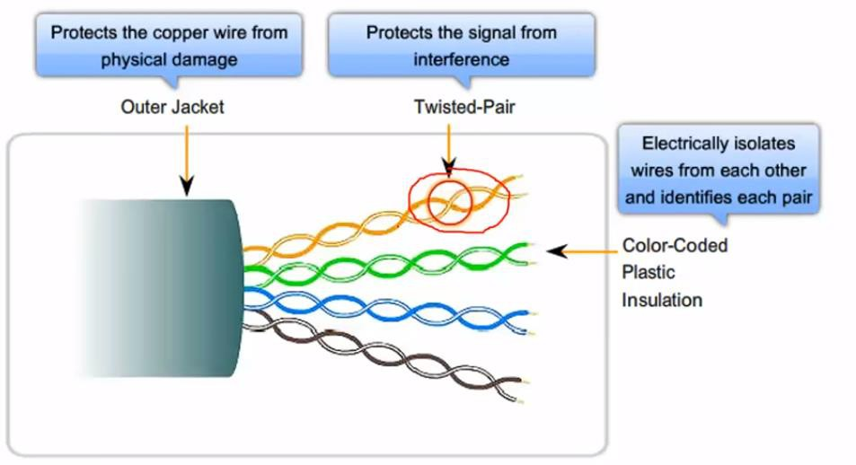
Medios de cobre
Par trenzado no blindado (UTP - Unshielded Twisted Pair)
Unshielded Twisted Pair (UTP)

Slide 13
Medios de cobre
Par trenzado no blindado (UTP - Unshielded Twisted Pair)
Los cables de par trenzado están divididos en categorías, y estas representan las características del cable y el ancho de banda que pueden llegar a alcanzar.
Los cables Ethernet, son UTP principalmente categoría 5 o 6.
Tipo | Uso y velocidad | Ancho de banda
Categoría 1 | Voz solamente (cable telefónico) | -
Categoría 2 | Datos hasta 4 Mbps | -
Categoría 3 | Datos hasta 10 Mbps (Ethernet) | 16 Mhz
Categoría 4 | Datos hasta 20 Mbps | 20 Mhz
Categoría 5 | Datos hasta 100 Mbps (FastEthernet) | 100 Mhz
Categoría 5e | Datos hasta 1000 Mbps (GigabitEthernet) | 100 Mhz
Categoría 6 | Datos hasta 1000 Mbps (GigabitEthernet) | 250 Mhz
Categoría 6a | Datos hasta 10 Gbps | 500 Mhz
Categoría 7 | Datos hasta 10 Gbps | 600 Mhz
Categoría 7a | Datos hasta 10 Gbps | 1000 Mhz
Categoría 8 | Datos hasta 40 Gbps | 2000 Mhz
El ancho de banda es la longitud, medida en Hz, del rango de frecuencias en el que se concentra la mayor parte de la potencia de la señal.

Slide 14


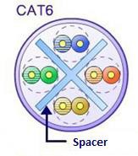
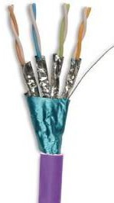
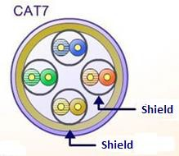
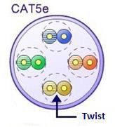
Medios de cobre
Evolución cable UTP

Slide 15
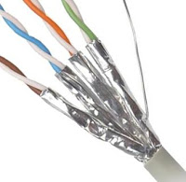
Medios de cobre
Par trenzado blindado (STP - Shielded Twisted Pair)
Son cables de cobre aislados dentro de una cubierta protectora, lo que permite la inmunidad al ruido al contrario que UTP que no dispone de dicho aislamiento.
La longitud máxima de los cables de par trenzado están limitados a 90 metros.
Ventajas: Se utilizan para conexiones de alta velocidad.
.
Desventajas: Es mas caro, mas pesado y su flexibilidad es mas reducida que el UTP.

Slide 16
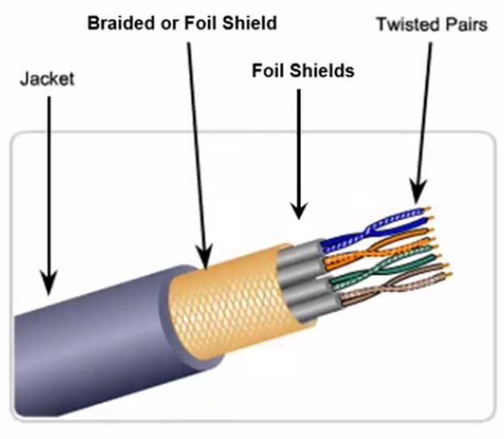
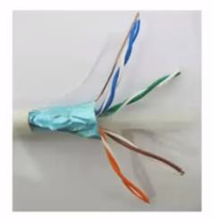
Medios de cobre
Par trenzado blindado (STP - Shielded Twisted Pair)
Shielded Twisted Pair (UTP)

Slide 17
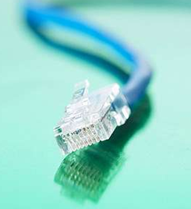
Medios de cobre
Conectores
RJ45
Es una interfaz física usada para conectar redes de cableado estructurado, (categorías 5, 6, 7 y 8).
Posee ocho "pines“ o conexiones eléctricas, que normalmente se usan como extremos de cables de par trenzado (cables de red Ethernet) de 8 pines (4 pares).

Slide 18
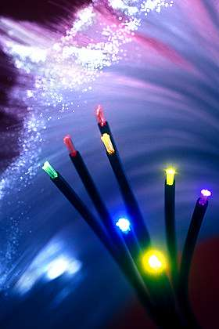
Medios ópticos
Fibra óptica
Están formadas de cientos a miles de hebras de fibras de vidrio que son tan delgadas como un cabello humano.
Los datos son transformados en pulsos de luz emitidos por un dispositivo láser y transmitidos a alta velocidad.
Como las transmisiones de fibra óptica usan luz, y no voltaje eléctrico, no es sujeto a interferencia eléctrica.
Son recomendables para transmitir grandes cantidades de datos a más velocidad.
La desventaja es que es mucho más costoso y más difícil de instalar.

Slide 19
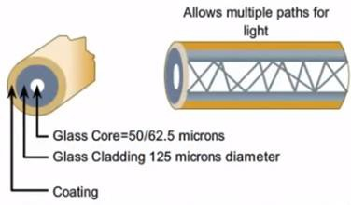
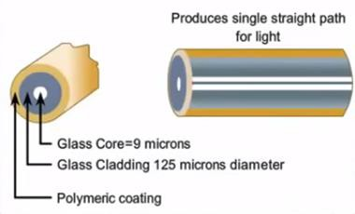
Medios ópticos
Fibra óptica
Fibra Multimodo (MMF)
Núcleo de 50 o 62.5 micras.
Para distancias cortas (<Km).
Fibra Monomodo (SMF)
Núcleo de 9 micras.
Para distancias largas (>Km).
Múltiples rutas o caminos para la luz
Un solo camino recto para la luz
Núcleo de vidrio = 50/62.5 micras
Revestimiento de vidrio de 125 micras de diámetro
Revestimiento
Núcleo de vidrio = 9 micras
Revestimiento de vidrio de 125 micras de diámetro
Revestimiento polimérico

Slide 20
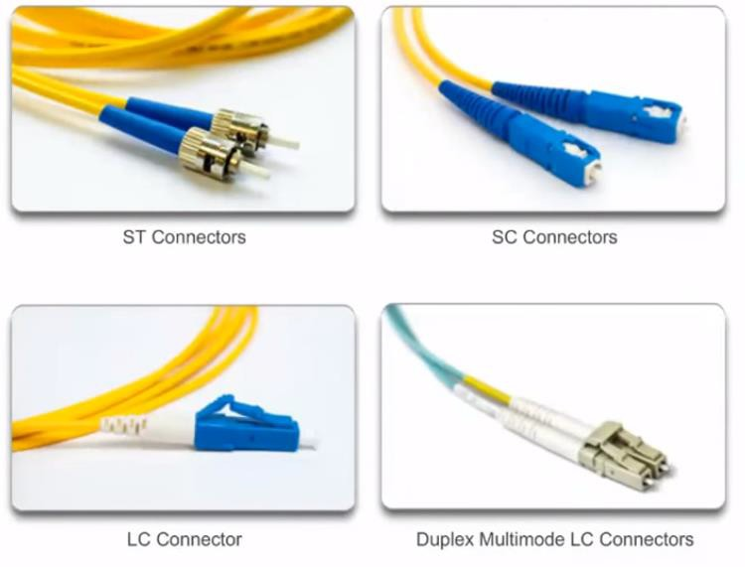
Medios ópticos
Fibra óptica - Conectores

Slide 21
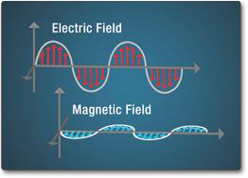
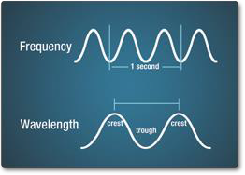
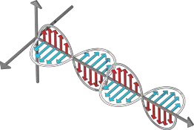
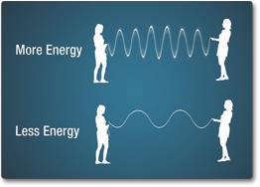
Medios inalámbricos
Propiedades de las Ondas Electromagnéticas
Amplitud (Intensidad).
Frecuencia (Hz).
Longitud de Onda (mts).
Fase.
Energía.
Polarización.

Slide 22
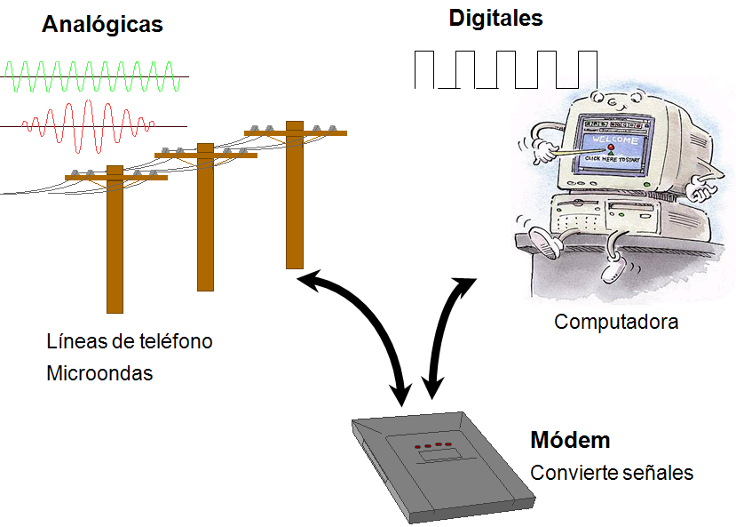
Medios inalámbricos
Datos digitales – Señales analógicas
La modulación es una técnica para representar datos digitales en señales analógicas.

Slide 23
Medios inalámbricos
Señal portadora
La señal portadora es una señal periódica que se encarga de “transportar” la información a transmitir.
La información se consigue modificando algún parámetro propio de la portadora como:
La amplitud de la señal
La frecuencia de la señal
La fase de la señal
Portadora

Slide 24
Medios inalámbricos
Modulación
El proceso de alteración de la señal portadora se conoce como modulación.
La señal que representa la información y que modifica parámetros de la portadora se denomina señal modulada.
Portadora
Señal modulada

Slide 25
Medios inalámbricos
Modulación
La modulación implica la modificación de uno o varios de los tres parámetros fundamentales que caracterizan a la señal portadora: la amplitud, la frecuencia o la fase.
Hay tres técnicas básicas de modulación que transforman los datos digitales en señales analógicas:
ASK (Amplitud Shift Keying – Modulación por desplazamiento de amplitud)
FSK (Frecuency Shift Keying – Modulación por desplazamiento de frecuencia)
PSK (Phase Shift Keying – Modulación por desplazamiento de fase)

Slide 26
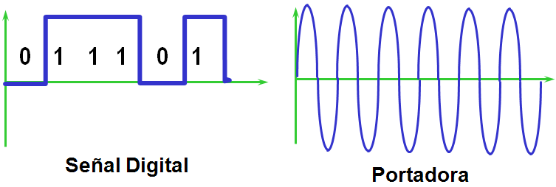
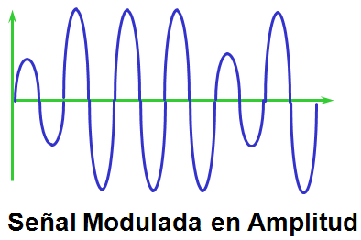
Modulación
ASK (Modulación por desplazamiento de amplitud)
Es una forma de modulación en la cual se representan los datos digitales como variaciones de amplitud de la señal portadora.
La amplitud de una señal portadora análoga varía conforme a la corriente de bit (modulando la señal), manteniendo la frecuencia y la fase constante. El nivel de amplitud puede ser usado para representar los valores binarios 0s y 1s.

Slide 27
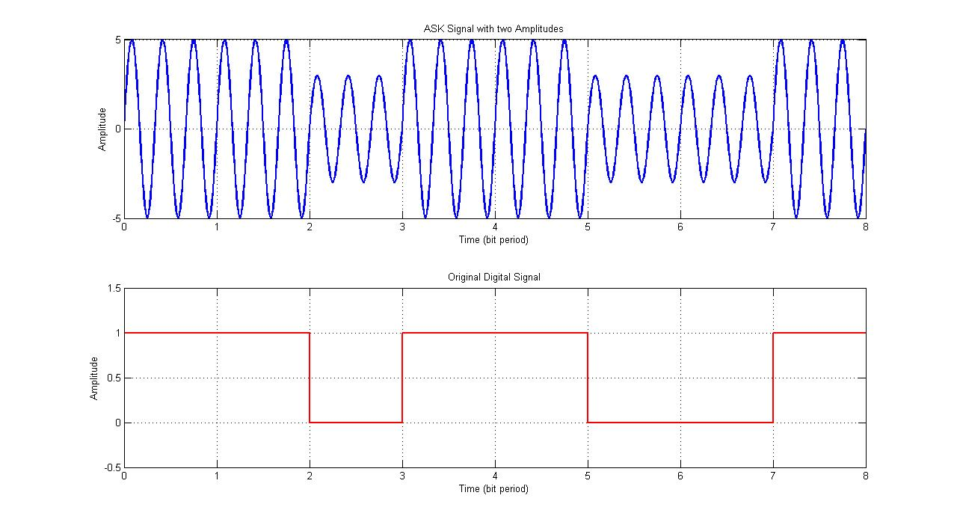
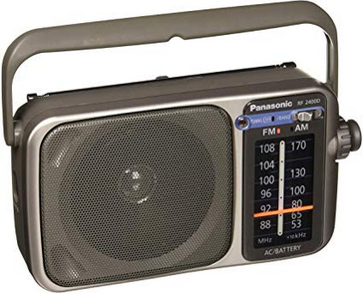
Modulación
ASK (Modulación por desplazamiento de amplitud)
Aplicaciones:
Radio comercial AM (Amplitud modulada).
Para transmitir datos digitales sobre fibra óptica, donde una onda luminosa de amplitud alta representa el valor binario 1 y un nivel bajo representa el valor 0.
Para la transmisión de código Morse por radiofrecuencia (La forma más simple y común de ASK funciona como un interruptor que apaga/enciende la portadora, de tal forma que la presencia de portadora indica un 1 binario y su ausencia un 0).
Desventaja:
Muy sensible a las interferencias.

Slide 28
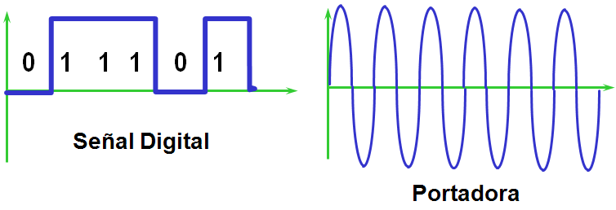
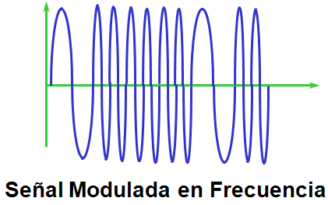
Modulación
FSK (Modulación por desplazamiento de frecuencia)
Es una modulación en la cual se representan los datos digitales como variaciones de frecuencia de la portadora.
La frecuencia de la señal varía, manteniendo la amplitud y la fase constantes.

Slide 29
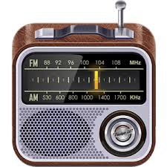
Modulación
FSK (Modulación por desplazamiento de frecuencia)
Aplicaciones:
Las radiodifusión musical eligió la frecuencia modulada (FM) para emitir su programas desde a mediados de los sesentas, ya que la calidad de sonido es mayor cuando modulamos en frecuencia.
Ventajas:
Inmunidad al ruido.
Los equipos consumen menos potencia.
Desventajas:
Requieren más ancho de banda.
Requieren sincronización precisa.

Slide 30
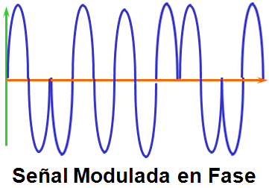
Modulación
PSK (Modulación por desplazamiento de fase)
Es una forma de modulación angular consistente en hacer variar la fase de la portadora. La fase de la señal portadora se desplaza para representar los datos digitales.
La fase de la señal varía, manteniendo la amplitud y la frecuencia constantes.

Slide 31
Modulación
PSK (Modulación por desplazamiento de fase)
Aplicaciones:
El estándar de red LAN inalámbrica, IEEE 802.11b (WiFI), usa una variedad de diferentes modulaciones PSK, dependiendo de la velocidad de transmisión.
Sirve para la transmisión de señales de televisión de alta definición (HD-TV)
QPSK es usada por empresas de televisión satelital para enviar a las casas de los suscriptores señales de video HD.
Ventajas:
Es el método más eficiente para transmitir datos binarios en presencia de ruido.
A mayor número de fases, mayor es la cantidad de información que se puede transmitir, utilizando el mismo ancho de banda.
Desventajas:
Se requiere de equipos de recepción más complejos que en FSK y ASK.

Slide 32
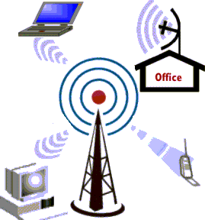
Medios inalámbricos
Radiofrecuencia
El término radiofrecuencia, se aplica a la porción menos energética del espectro electromagnético, situada entre unos 3 Hz y unos 300 GHz.
Las ondas electromagnéticas de esta región del espectro se pueden transmitir aplicando la corriente alterna originada en un generador a una antena.

Slide 33
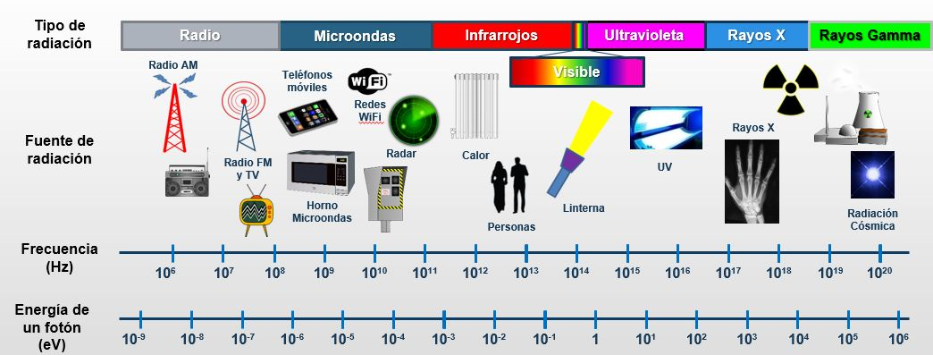
Medios inalámbricos
El espectro electromagnético
Conjunto de todas las frecuencias de las ondas electromagnéticas (EM).
Se divide en Bandas.
Rangos de frecuencias con características en común.
Rangos de frecuencias designadas para un uso particular.
Los gobiernos regulan su aprovechamiento > Licenciamiento.

Slide 34
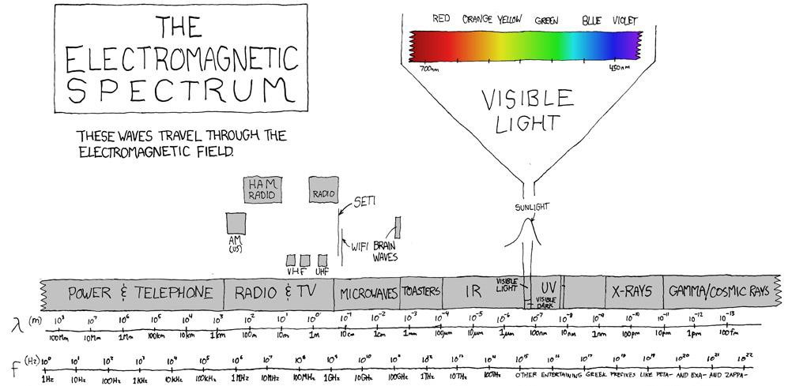
Medios inalámbricos
El espectro electromagnético

Slide 35
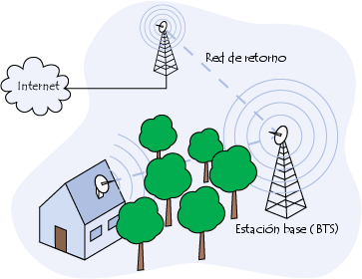
Medios inalámbricos
Microondas
La radiocomunicación por microondas se refiere a la transmisión de datos o energía a través de radiofrecuencias. Se denomina microondas a las ondas electromagnéticas; generalmente de entre 300 MHz y 300 GHz.
Su desventaja es que viajan en línea directa y no curva (sobre la tierra), por tanto, necesitan estar relativamente cerca una estación de otra. (máximo de 40 a 48 kilómetros de distancia) y se deben encontrar en lugares altos para asegurar las transmisión sin obstrucción.

Slide 36
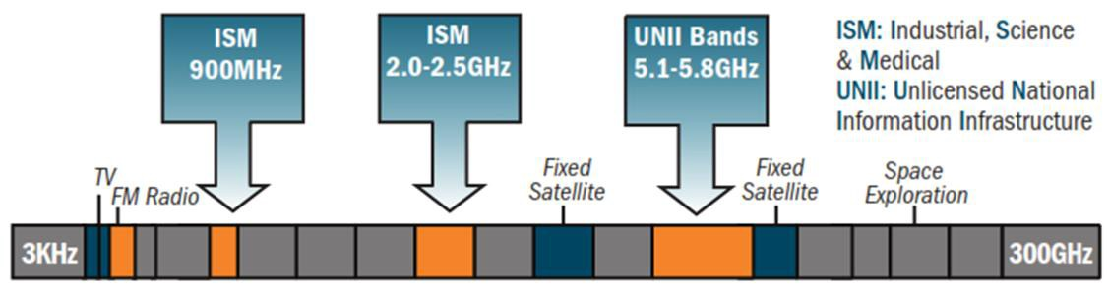
Medios inalámbricos
Bandas de frecuencia
Las bandas ISM y UNII generalmente se pueden usar sin tener que pagar una
licencia mientras el alcance (potencia) de la señal sea limitada.
Las WLANs usan las bandas de 2.4GHz y 5GHz.

Slide 37
Medios inalámbricos
Bandas de frecuencia
Los dispositivos inalámbricos tienen circuitos transmisores y receptores de ondas electromagnéticas, a estos circuitos se les conoce como Radios.
Antenas.
Cada radio está diseñado/optimizado para operar en una banda en particular

Slide 38
Medios inalámbricos – Bandas de frecuencia. [2]
Los dispositivos inalámbricos tienen circuitos transmisores y receptores de
ondas electromagnéticas, a estos circuitos se les conoce como Radios.
Antenas.
Cada Radio está diseñado/optimizado para operar en una banda en particular.
Algunos dispositivos cuentan con más de un radio.
Single-Band.
Dual-Band.

Slide 39


Atenuación, Distancia y Frecuencia.
Atenuación VS Distancia
Atenuación VS Frecuencia
0%
50%
75%
88%
94%
97%
0%
50%
75%
88%
94%
97%
1m 10m 100m
1Km 10Km
Fmin
Fc
Fmax

Slide 40
Capa física
La capa física define el tipo de señal a utilizar para transmitir los datos a través de un medio de transmisión físico o inalámbrico:
Señales Digitales
1
1
1
1
1
Señales Analógicas
0 0 0 0
Toma la forma de onda continua dentro de un cierto rango de frecuencia.
Toma la forma de pulsos eléctricos (on-off) separados creando cuadrados y no ondas.
Un pulso transmitido equivale a 1.
Ausencia de pulso equivale a 0.
Teléfono, TV, radio fueron diseñados para usar este tipo de señales.

Slide 41
Capa física
Analógicas
Digitales
Computadora
Líneas de Teléfono
Cable Coaxial
Microondas
MODEM
Convierte
señales

Slide 42
Capa física
La capa física define el tipo de conector a utilizar:
RJ45
Es una interfaz física usada para conectar redes de cableado estructurado, (categorías 5, 6, 7 y 8).
Posee ocho "pines“ o conexiones eléctricas, que normalmente se usan como extremos de cables de par trenzado (cables de red Ethernet) de 8 pines (4 pares).

Slide 43
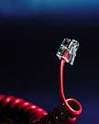
Capa física
RJ11
Es el conector más difundido globalmente para la conexión de aparatos telefónicos convencionales, donde se suelen utilizar generalmente sólo los dos pines centrales.
Es de medidas reducidas y tiene seis contactos como para soportar cables de hasta esa cantidad de hilos.

Slide 44
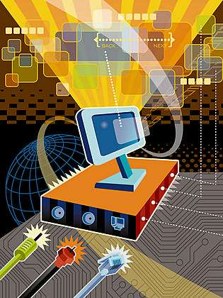
Capa física
La capa física define los tipos de puertos:
Puerto Ethernet
Ethernet es el nombre de una tecnología de redes LAN basada en tramas de datos (frames).
Ethernet define:
Las características de cableado
y señalización de nivel físico
Los formatos de trama (frame)
del nivel de enlace de datos del
modelo OSI.

Slide 45
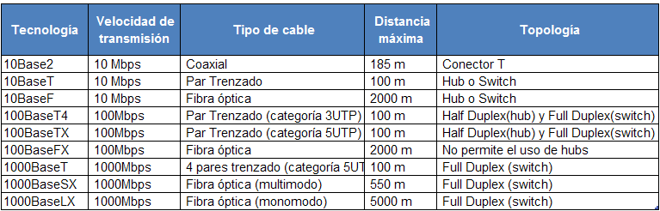
Capa física
Tecnologías Ethernet
Las tecnologías Ethernet que existen se diferencian en estos conceptos:
Velocidad de transmisión Velocidad a la que transmite la tecnología.
Tipo de cable Tecnología del nivel físico que usa la tecnología.
Longitud máxima Distancia máxima que puede haber entre dos nodos adyacentes (sin repetidores)
Topología Determina la forma de actuar de los puntos de enlace centrales. Éstos pueden ser
Conectores T, hubs o switches.

Slide 46
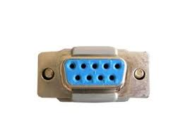

Capa física
Puerto Serial
Es una interfaz de comunicaciones entre computadoras y periféricos en donde la información es transmitida bit a bit enviando o recibiendo un solo bit a la vez.
En muchos periféricos la interfaz USB ha reemplazado al puerto serial. Sin embargo, los puertos seriales todavía pueden encontrarse en:
Sistemas de automatización industrial
Dispositivos de redes (routers y switches)

Slide 47
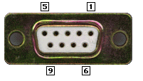
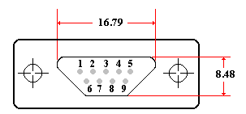
Estándar RS-232
Puerto Serial
El término "puerto serial" normalmente identifica el hardware conforme al estándar RS-232.
El RS-232 consiste de un conector tipo DB-9 (9 pines).
1. DCD (Detecta la portadora)
2.- RxD (Recibe datos)
3.- TxD (Transmite datos)
4.- DTR (Terminal de datos listo)
5.- SG (Tierra)
6.- DSR (Equipo de datos listo)
7.- RTS (Solicita enviar)
8.- CTS (Disponible para enviar)
9.- RI (Indica llamada)

Slide 48
Señalización.
Es la variación de una característica o propiedad de un fenómeno físico que se
induce con el fin de transmitir bits.
Amplitud, Frecuencia, Fase u otro.
Técnicas de señalización.
Digital a Digital.
Digital a Analógico.
Analógico a Digital.
Analógico a Analógico.

Slide 49
Codificación.
Son los métodos para convertir un grupo de bits en un patrón predecible que
permita al receptor distinguir los datos del ruido o la interferencia.
Permite agregar patrones de control y a mantener la sincronización entre
transmisor y receptor.
Tipos de Símbolos:
Datos.
Control. (Ej: Inicio/Fin de Trama, inactivo).
Inválidos.

Slide 50
Tipos de medios físicos.
MEDIO | TIPOS | SEÑALIZACIÓN | CODIFICACIÓN
COBRE Señales Eléctricas. | Coaxial. Twin-ax. UTP. STP. | Manchester. Non-Return to Zero. Multi-Level Transition - Level 3. | • 4B/5B. • 8B/10B.
FIBRA ÓPTICA Impulsos de luz. | Multimodal. OM1, OM2, OM3, OM4. Monomodo. OS1, OS2. | Binary (Unipolar NRZ). | • 4B/5B.
INALÁMBRICO Ondas de radio. Microondas. | WLAN – Wi-Fi, HyperLAN… WPAN – Bluetooth, ZigBee… WWAN – Satélites, WiMax… | DBPSK. DQPSK. • 16-QAM. • 64-QAM. • 256-QAM. | FHSS. DSSS. OFDM. MIMO. | 1/11 (Barker) • 4/8 (CCK) • 1/2 • 2/3 • 3/4 • 5/6

Slide 51
Medios de Cobre – Coaxial.
Coaxial Cable
Twin-ax Cable

Slide 52
Medios de Cobre – UTP.
Unshielded Twisted Pair (UTP)

Slide 53
Medios de Cobre – STP.
Shielded Twisted Pair (UTP)

Slide 54
Evolución del cable UTP.

Slide 55
Medios ópticos.
Fibra Multimodo (MMF)
Núcleo de 62.5μm o 50μm.
Mayor dispersión.
Para distancias cortas (<Km).
Para uso con transceivers de bajo costo.
Fibra Monomodo (SMF)
Núcleo de 9μm.
Menor dispersión.
Para distancias largas (>Km)
Requiere transceivers de alto costo.

Slide 56
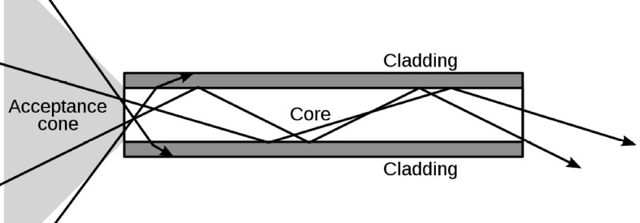





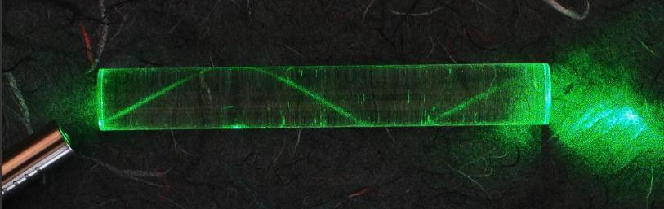
Medios ópticos – Total Internal Reflection.
LED
Láser

Slide 57
Medios ópticos – Conectores.

Slide 58
Medios inalámbricos.
Los
bits transmiten señalizando ondas electromagnéticas,
generalmente
dentro del rango de frecuencias de radio y microondas.
Toda Q tiene un EF asociado.
Al mover Q → el EF varía.
Un EF cambiante produce un MF y viceversa (Maxwell, 1860's).
Si Q oscila → EF oscila → MF oscila → Ondas EM (Hertz, 1880‘s).
Las oscilaciones en el EMF se despenden de la Q y se alejan – radiación.
Las ondas EM propagan energía sin requerir un medio físico.

Slide 59
Medios inalámbricos – Propiedades de las Ondas EM.
Amplitud (Intensidad).
Frecuencia (Hz).
Longitud de Onda (mts).
Fase.
Energía.
Polarización.

Slide 60
Medios inalámbricos – El espectro Electromagnético.
Conjunto de todas las frecuencias de las ondas EM.
Se divide en Bandas.
Rangos de frecuencias con características en común.
Rangos de frecuencias designadas para un uso particular.
Los gobiernos regulan su aprovechamiento → Licenciamiento.

Slide 61

https://xkcd.com/273

Slide 62
Medios inalámbricos – Bandas de frecuencia.
Las bandas ISM y UNII generalmente se pueden usar sin tener que pagar una
licencia mientras el alcance (potencia) de la señal sea limitada.
Las WLANs usan las bandas de 2.4GHz y 5GHz.

Slide 63
Medios inalámbricos – Bandas de frecuencia. [2]
Los dispositivos inalámbricos tienen circuitos transmisores y receptores de
ondas electromagnéticas, a estos circuitos se les conoce como Radios.
Antenas.
Cada Radio está diseñado/optimizado para operar en una banda en particular.
Algunos dispositivos cuentan con más de un radio.
Single-Band.
Dual-Band.

Slide 64
Atenuación, Distancia y Frecuencia.
Atenuación VS Distancia
Atenuación VS Frecuencia
0%
50%
75%
88%
94%
97%
0%
50%
75%
88%
94%
97%
1m 10m 100m
1Km 10Km
Fmin
Fc
Fmax

Slide 65
Medios de Cobre – Interfaces WAN (seriales).
Red del Cliente
Red del Proveedor
Red del Cliente
DTE

DCE
DCE

DTE
CSU/DSU
CSU/DSU
Data Circuit-Terminal Equipment (DTE) – Extremo del Cliente.
Data Communications Equipment (DCE) – Extremo del Proveedor (Señal de Reloj).
Channel Service Unit/Data Service Unit (CSU/DSU) – Convierte de un tipo de señal digital a otra.
Permite conectar el router a una línea digital o circuito del proveedor.
Canalizador / Multiplexor.

Slide 66
Capa física
La capa física es responsable de establecer, mantener y terminar los enlaces físicos.
Aplicación
Establece el medio a utilizar:
Presentación
Guiado (UTP, STP, Coaxial, Fibra óptica)
No guiado (Inalámbrica, microondas)
Sesión
Transporte
Analógica
Digital
Define el tipo de señal:
Red
Enlace de datos
RJ45
RJ11
Define el tipo de conector a utilizar:
Física
Ethernet
Serial
USB
Define el tipo de puertos:
Notes:
Unshielded Twisted Pair (UTP) – Par trenzado sin blindaje

Slide 67
Capa física
La capa física es responsable de establecer, mantener y terminar los enlaces físicos.
Aplicación
Establece el medio a utilizar:
Presentación
Guiado (UTP, STP, Coaxial, Fibra óptica)
No guiado (Inalámbrica, microondas)
Sesión
Transporte
Analógica
Digital
Define el tipo de señal:
Red
Enlace de datos
RJ45
RJ11
Define el tipo de conector a utilizar:
Física
Ethernet
Serial
USB
Define el tipo de puertos:
Notes:
Unshielded Twisted Pair (UTP) – Par trenzado sin blindaje

Slide 68
Capa física
La capa física establece el medio a utilizar:
Medios de comunicación que utilizan líneas físicas (guiados)
Par trenzado ( UTP /STP)
Cable coaxial
Fibra óptica
Medios de comunicación inalámbricos (no guiados)
Microondas
Satélite
Rayos infrarrojos y láser

Slide 69
Capa física
Par trenzado no blindado (UTP - Unshielded Twisted Pair)
Consiste de dos alambres de cobre aislados con un recubrimiento plástico, que se entrelazan en forma helicoidal.
Ha sido usado por años en las líneas telefónicas.
Es el más popular para la implementación de redes.
Se limita a un tendido recomendado de 100 metros.
Ventajas: El cable es más económico, flexible, delgado y fácil de instalar.
Desventajas: Presenta menor protección frente a interferencias electromagnéticas
La U de UTP significa 'sin blindaje‘, por lo que no incorpora ninguna malla metálica que lo rodee.

Slide 70
Capa física
Par trenzado no blindado (UTP - Unshielded Twisted Pair)
Los cables de par trenzado están divididos en categorías, y estas representan las características del cable y el ancho de banda que pueden llegar a alcanzar.
Los cables Ethernet, son UTP principalmente categoría 5 o 6.
Tipo | Uso y velocidad | Ancho de banda
Categoría 1 | Voz solamente (cable telefónico) | -
Categoría 2 | Datos hasta 4 Mbps | -
Categoría 3 | Datos hasta 10 Mbps (Ethernet) | 16 Mhz
Categoría 4 | Datos hasta 20 Mbps | 20 Mhz
Categoría 5 | Datos hasta 100 Mbps (FastEthernet) | 100 Mhz
Categoría 5e | Datos hasta 1000 Mbps (GigabitEthernet) | 100 Mhz
Categoría 6 | Datos hasta 1000 Mbps (GigabitEthernet) | 250 Mhz
Categoría 6a | Datos hasta 10 Gbps | 500 Mhz
Categoría 7 | Datos hasta 10 Gbps | 600 Mhz
Categoría 7a | Datos hasta 10 Gbps | 1000 Mhz
Categoría 8 | Datos hasta 40 Gbps | 2000 Mhz
El ancho de banda es la longitud, medida en Hz, del rango de frecuencias en el que se concentra la mayor parte de la potencia de la señal.

Slide 71
Capa física
Par trenzado blindado (STP - Shielded Twisted Pair)
Son cables de cobre aislados dentro de una cubierta protectora, lo que permite la inmunidad al ruido al contrario que UTP que no dispone de dicho aislamiento.
La longitud máxima de los cables de par trenzado están limitados a 90 metros.
Ventajas: Se utilizan para conexiones de alta velocidad.
.
Desventajas: Es mas caro, mas pesado y su flexibilidad es mas reducida que el UTP.

Slide 72
Capa física
Cable coaxial
Consta de un alambre de cobre duro en su parte central rodeado por un material aislante. Este material aislante está rodeado por una malla metálica que a su vez está cubierta por una capa de plástico protectora.
La primera generación de redes utilizaban cable coaxial y se sigue usando para tendidos mayores de 100 metros.
Es más caro que el par trenzado, pero puede transmitir una gran cantidad de datos más rápido que el par trenzado y no sufre interferencias eléctricas.
Es un cable muy popular en la industria de la televisión por cable.

Slide 73
Capa física
Fibra óptica
Están formadas de cientos a miles de hebras de fibras de vidrio que son tan delgadas como un cabello humano.
Los datos son transformados en pulsos de luz emitidos por un dispositivo láser y transmitidos a alta velocidad.
Como las transmisiones de fibra óptica usan luz, y no voltaje eléctrico, no es sujeto a interferencia eléctrica.
Son recomendables para transmitir grandes cantidades de datos a más velocidad.
La desventaja es que es mucho más costoso y más difícil de instalar.

Slide 74
Capa física
La capa física define el tipo de señal a utilizar para transmitir los datos a través de un medio de transmisión físico o inalámbrico:
Señales Digitales
1
1
1
1
1
Señales Analógicas
0 0 0 0
Toma la forma de onda continua dentro de un cierto rango de frecuencia.
Toma la forma de pulsos eléctricos (on-off) separados creando cuadrados y no ondas.
Un pulso transmitido equivale a 1.
Ausencia de pulso equivale a 0.
Teléfono, TV, radio fueron diseñados para usar este tipo de señales.

Slide 75
Capa física
Analógicas
Digitales
Computadora
Líneas de Teléfono
Cable Coaxial
Microondas
MODEM
Convierte
señales

Slide 76
Capa física
La capa física define el tipo de conector a utilizar:
RJ45
Es una interfaz física usada para conectar redes de cableado estructurado, (categorías 5, 6, 7 y 8).
Posee ocho "pines“ o conexiones eléctricas, que normalmente se usan como extremos de cables de par trenzado (cables de red Ethernet) de 8 pines (4 pares).

Slide 77
Capa física
RJ11
Es el conector más difundido globalmente para la conexión de aparatos telefónicos convencionales, donde se suelen utilizar generalmente sólo los dos pines centrales.
Es de medidas reducidas y tiene seis contactos como para soportar cables de hasta esa cantidad de hilos.

Slide 78
Capa física
La capa física define los tipos de puertos:
Puerto Ethernet
Ethernet es el nombre de una tecnología de redes LAN basada en tramas de datos (frames).
Ethernet define:
Las características de cableado
y señalización de nivel físico
Los formatos de trama (frame)
del nivel de enlace de datos del
modelo OSI.

Slide 79
Capa física
Tecnologías Ethernet
Las tecnologías Ethernet que existen se diferencian en estos conceptos:
Velocidad de transmisión Velocidad a la que transmite la tecnología.
Tipo de cable Tecnología del nivel físico que usa la tecnología.
Longitud máxima Distancia máxima que puede haber entre dos nodos adyacentes (sin repetidores)
Topología Determina la forma de actuar de los puntos de enlace centrales. Éstos pueden ser
Conectores T, hubs o switches.

Slide 80
Capa física
Puerto Serial
Es una interfaz de comunicaciones entre computadoras y periféricos en donde la información es transmitida bit a bit enviando o recibiendo un solo bit a la vez.
En muchos periféricos la interfaz USB ha reemplazado al puerto serial. Sin embargo, los puertos seriales todavía pueden encontrarse en:
Sistemas de automatización industrial
Dispositivos de redes (routers y switches)

Slide 81
Estándar RS-232
Puerto Serial
El término "puerto serial" normalmente identifica el hardware conforme al estándar RS-232.
El RS-232 consiste de un conector tipo DB-9 (9 pines).
1. DCD (Detecta la portadora)
2.- RxD (Recibe datos)
3.- TxD (Transmite datos)
4.- DTR (Terminal de datos listo)
5.- SG (Tierra)
6.- DSR (Equipo de datos listo)
7.- RTS (Solicita enviar)
8.- CTS (Disponible para enviar)
9.- RI (Indica llamada)

